Slide 1
Prêt Garanti par l’Etat et Médiation du Crédit
Webinaire GPS&O en partenariat avec la Banque de France
Animé par Frédéric VISNOVSKY, Médiateur​ national du crédit
Mardi 4 mai 2021

Slide 2
Fabienne DEVÈZE Vice-présidente de la Communauté urbaine GPS&O déléguée au développement économique
Katia MIROCHNITCHENKO Directrice du développement économique
Webinaire GPS&O en partenariat avec la Banque de France
Mardi 4 mai 2021

Slide 3
Frédéric VISNOVSKY Médiateur national du Crédit aux entreprises à la Banque de France
Webinaire GPS&O en partenariat avec la Banque de France
Mardi 4 mai 2021

Slide 4
les enjeux du PGE : ses caractéristiques et modalités de remboursement le rôle de la médiation du crédit en accompagnement des entreprises
Frédéric VISNOVSKY
Médiateur national du crédit
4 mai 2021

Slide 5
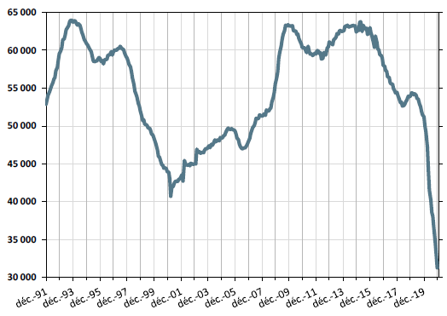
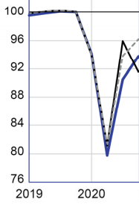
Des réponses pour favoriser le financement des entreprises à la hauteur du problème
1 - Les enjeux du PGE :
ses caractéristiques et modalités de remboursement (1/4)
210 milliards mobilisés en 2020
Dispositifs de soutien | Montants (milliards euros)
Activité partielle | 23
Report de charges | 27
Fonds de solidarité | 13
PGE | 131
Moratoires | 20
Une capacité de rebond
Des défaillances en baisse

Slide 6
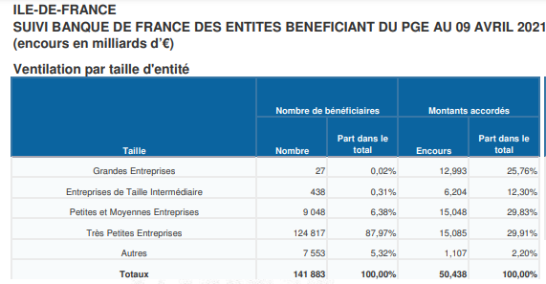
1 - Les enjeux du PGE :
ses caractéristiques et modalités de remboursement (2/4)

Slide 7
les prêts garantis par l’état (pge) largement distribués au 9 avril 2021
1 - Les enjeux du PGE :
ses caractéristiques et modalités de remboursement (3/4)
675 000 bénéficiaires
137 milliards
à 94 % vers des TPE-PME
Disponible jusqu’au 30 juin 2021 => prorogé au 31 décembre 2021
Jusqu’à 3 mois de chiffre d'affaires
Pas de remboursement la 1ère année
Coût de la garantie : 0,25 % la 1ère année pour les PME (puis 0,5 et 1 % selon la durée)
Droit de demander, au bout d’un an, un amortissement sur 1 à 5 ans avec un taux du crédit à prix coûtant – plafond compris entre 1 et 2,5 %, garantie de l’État comprise
Engagement des banques d’accorder la possibilité d’aménager l’amortissement avec une 1ère période d’un an, où seuls les intérêts et le coût de la garantie d’État seront payés, en restant dans la durée totale fixée (soit « 1+1+4 »)

Slide 8
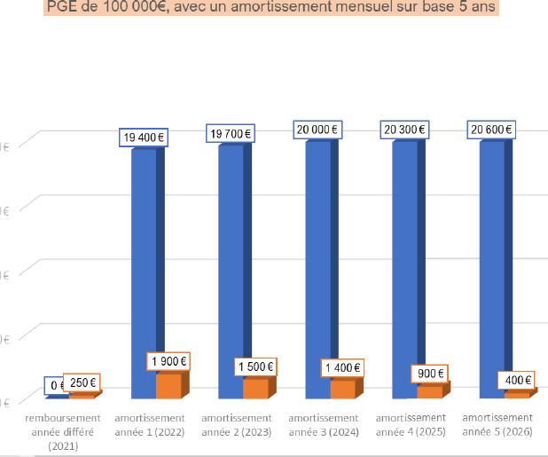
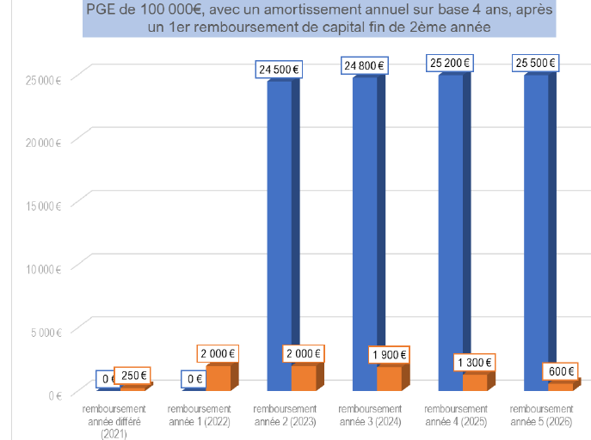
1 - Les enjeux du PGE :
ses caractéristiques et modalités de remboursement (4/4)
1 à 2 mois avant la fin de la 1ère année : l’entreprise DOIT faire un choix
1 – Remboursement total
2 – Demande d’étalement | + Demande de différé de paiement du capital la 2ème année
Source : FBF

Slide 9
2 - la médiation (1/6) pour qui ?
Un principe directeur
La Médiation du crédit est ouverte aux entreprises dès lors que leurs établissements financiers refusent un financement lié à une activité professionnelle.
Une procédure ouverte à tous
Chef d’entreprise, artisan, commerçant, profession libérale, créateur, repreneur…
Entreprises de l’Économie Sociale et Solidaire
À l’exception des particuliers et des sociétés en liquidation.

Slide 10
2 - la médiation (2/6) pourquoi ?

Slide 11
2 - la médiation (3/6) par qui ?
Un dispositif opérationnel dans toutes les succursales départementales de la Banque de France pour accompagner les entreprises confrontées à des difficultés de financement
Gratuit
Confidentiel
Obligation pour les banques de venir à la médiation
Maintien de l’enveloppe global des encours alloués aux entreprises pendant la durée de la médiation :
Ce qui permet de rapprocher les positions et élaborer les solutions adaptées

Slide 12
2 - la médiation (4/6) avec qui ?
Une mobilisation bénévole d’accompagnement
Grâce aux réseaux professionnels (chambres de commerce et d’industrie, chambres des métiers et de l’artisanat, MEDEF, CPME, U2P, OEC, …, les CRESS et les réseaux d’accompagnement à la création/reprise d’entreprises)
Un accompagnement individualisé
700 Tiers de Confiance désignés sur l’ensemble du territoire pour orienter les entreprises vers la Médiation et les accompagner tout au long de leur démarche
Accessible sur simple appel téléphonique
France métropolitaine : 3414
En Outre-mer :
Guadeloupe : 05 90 93 74 00
Martinique : 05 96 59 44 00
Guyane : 05 94 29 36 50
Réunion : 02 62 90 71 00

Slide 13
2 - la médiation (5/6) comment ?
Un processus en 5 étapes encadrées dans le temps
La validation d’un dossier de médiation sur le site du Médiateur du crédit https://mediateur-credit.banque-france.fr enclenche la procédure.
Dans les 48 h, le Médiateur départemental contacte l’entreprise et accepte ou non son dossier, en fonction de son éligibilité.
Le Médiateur départemental informe immédiatement les établissements financiers de l’ouverture d’une médiation et leur accorde un délai de cinq jours ouvrés pour revoir leur position.
À l’issue de ce délai, si ses difficultés perdurent, le Médiateur départemental identifie et résout les points de blocage. Si besoin, il réunit l’ensemble des partenaires financiers de l’entreprise.
Si la médiation n’a pas abouti, l’entreprise a la possibilité de demander la révision de son dossier au niveau régional.

Slide 14
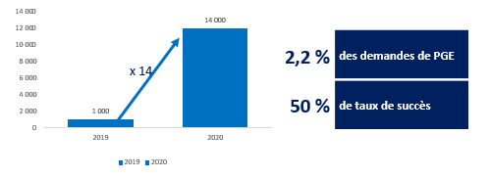
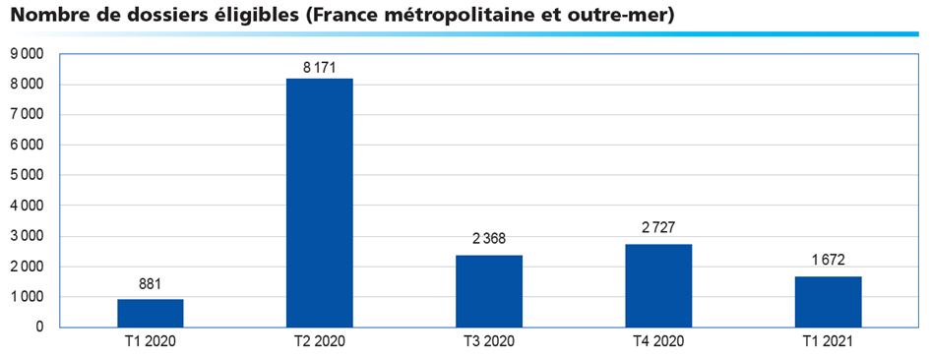
2 - la médiation (6/6) Une forte mobilisation pendant la crise

Slide 15
3 - l’accompagnement par la Banque de France

Slide 16
Prêt Garanti par l’Etat et Médiation du Crédit
Webinaire GPS&O en partenariat avec la Banque de France
Animé par Frédéric VISNOVSKY, Médiateur​ national du crédit
Mardi 4 mai 2021

